Slide 1


FUNCTION

Slide 2
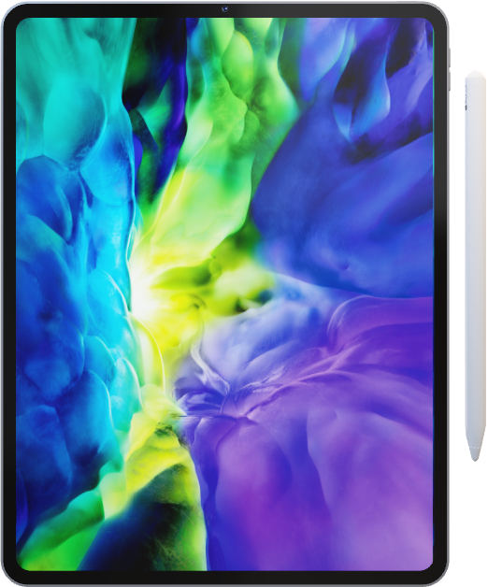
FUNCTION

Slide 3
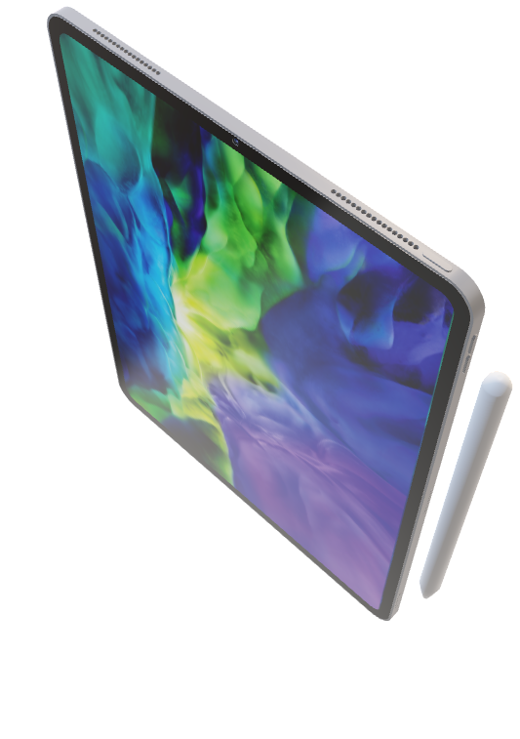
FUNCTION

Slide 4
FUNCTION
FUNCTION

Slide 5


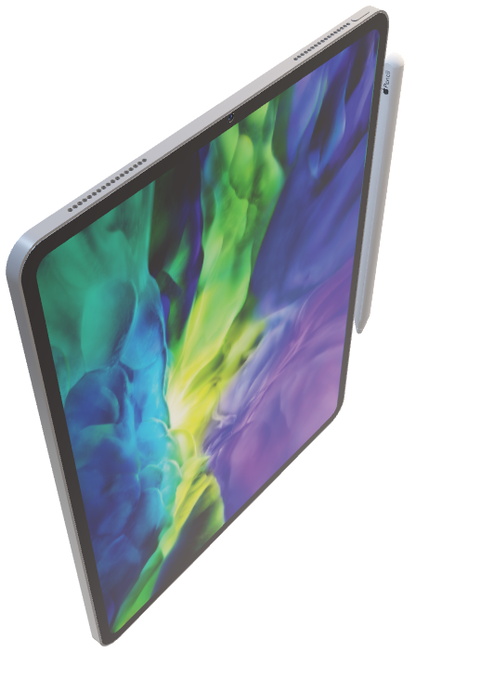
FUNCTION
DATABASE
TESTING

Slide 6
FUNCTION
DATABASE
TESTING

Slide 7
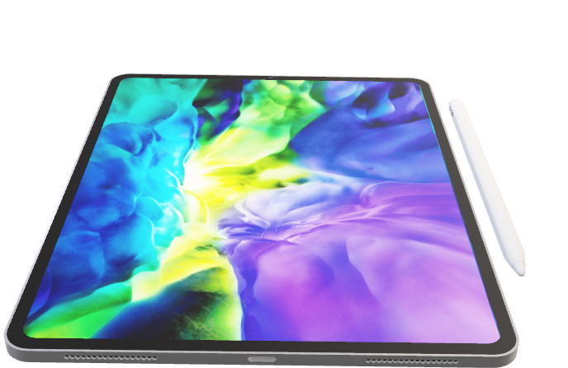

Slide 8

Q&A
TESTING

Slide 10







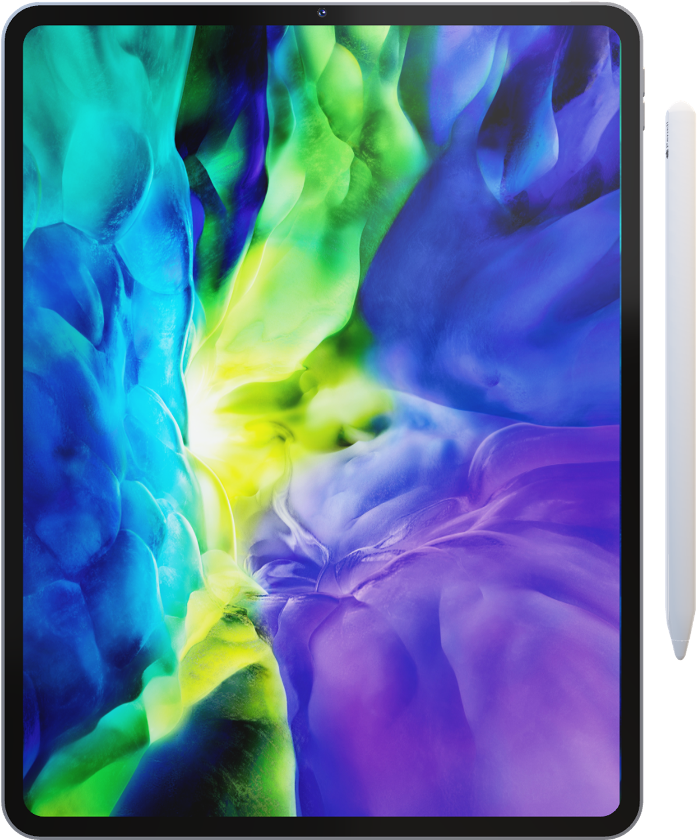













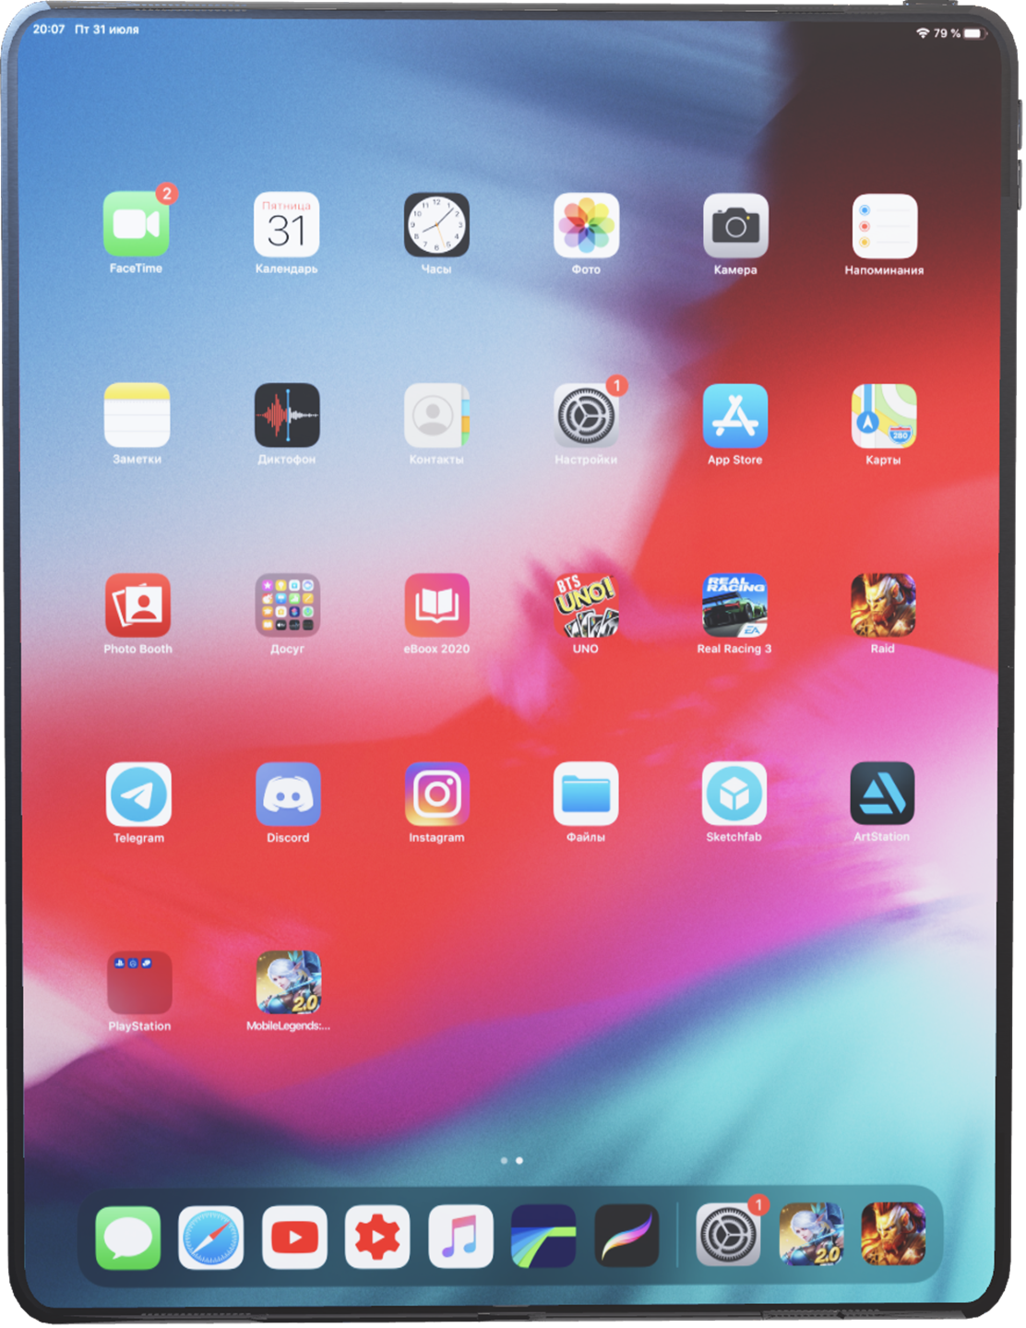
5월 24일 수요일
4:39

Slide 11
5월 24일 수요일
4:39

Slide 16

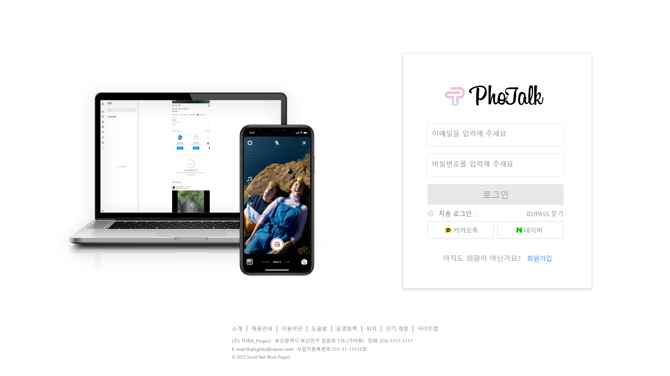

Slide 17

사진으로 얘기하다

Slide 19
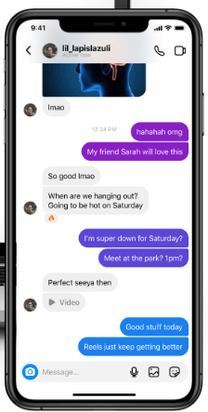

Slide 20
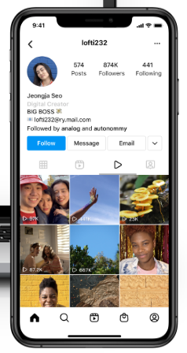

Slide 21
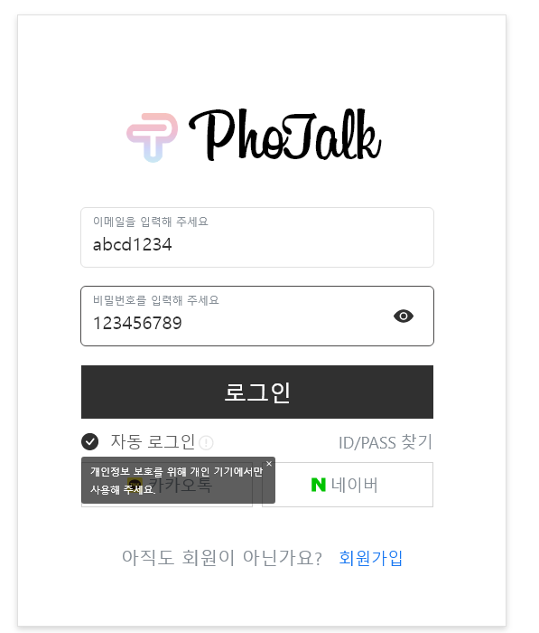

Slide 22
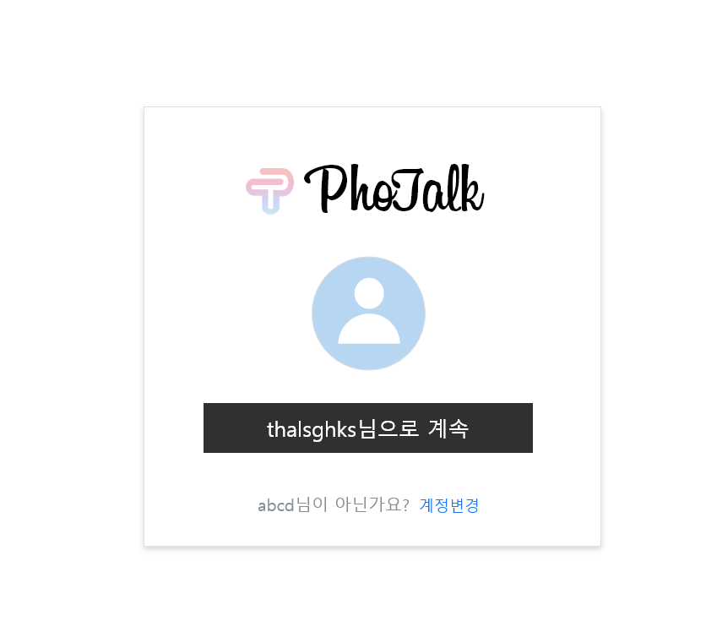

Slide 23
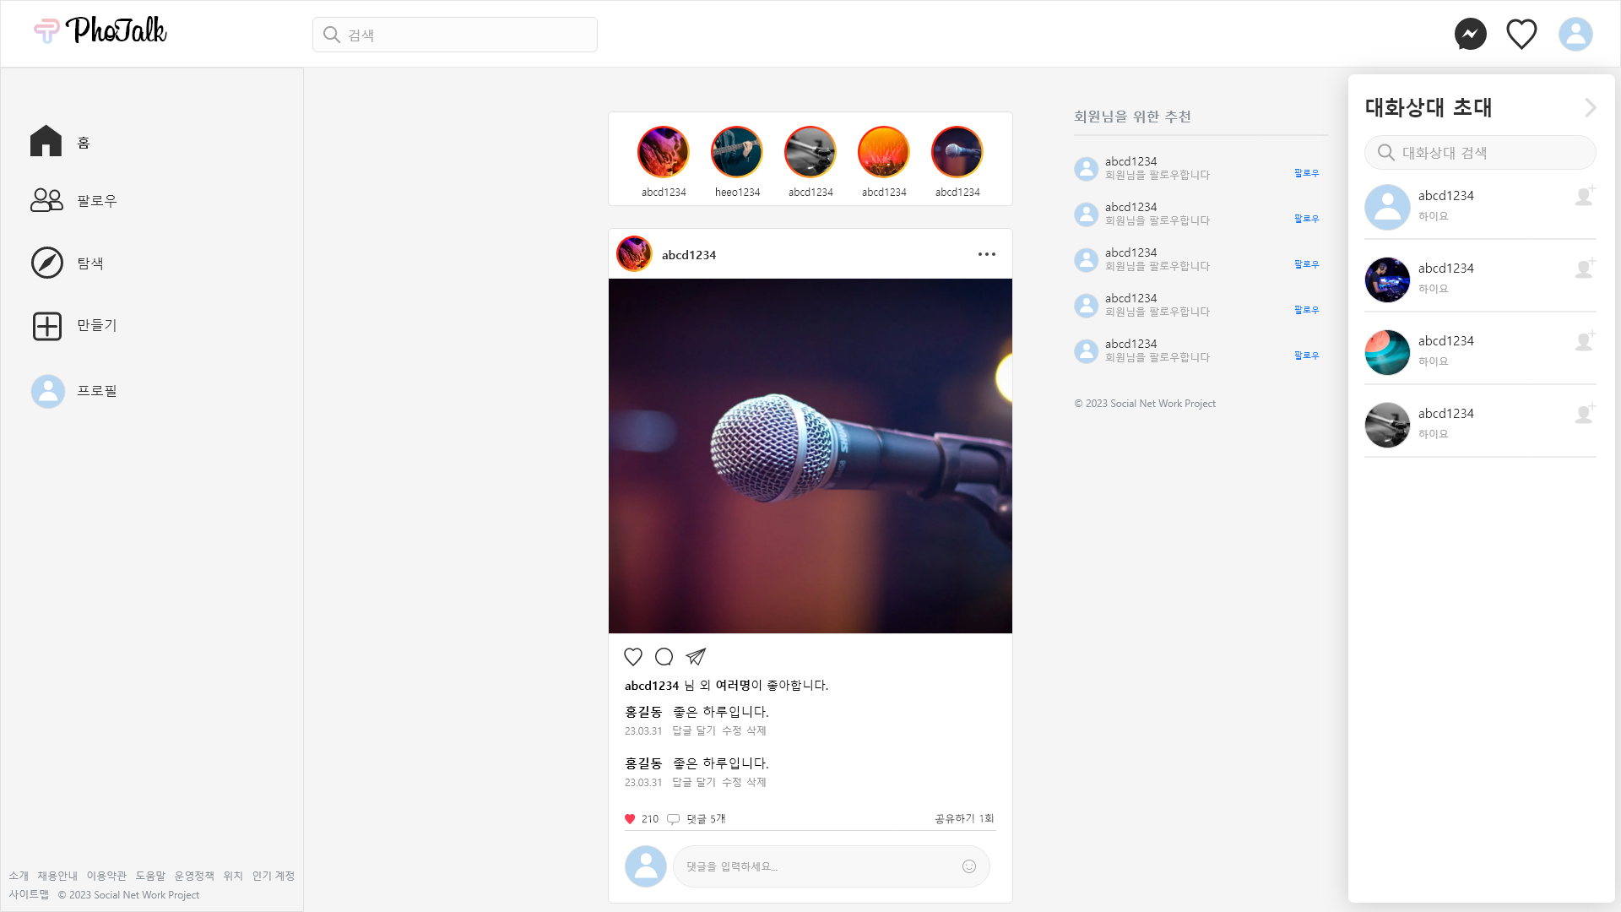

Slide 24
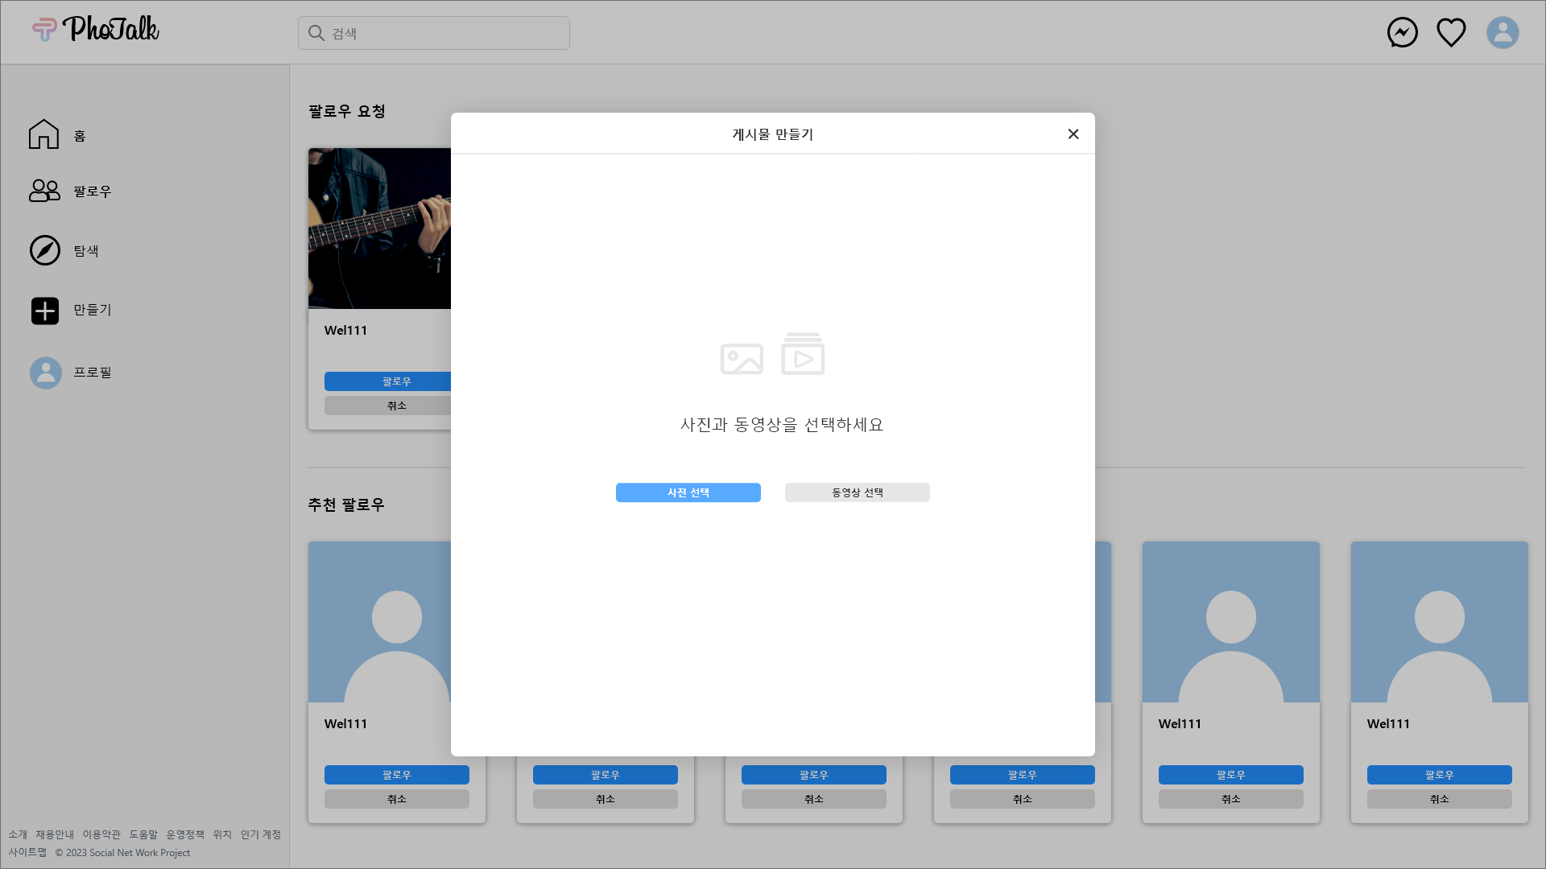

Slide 25
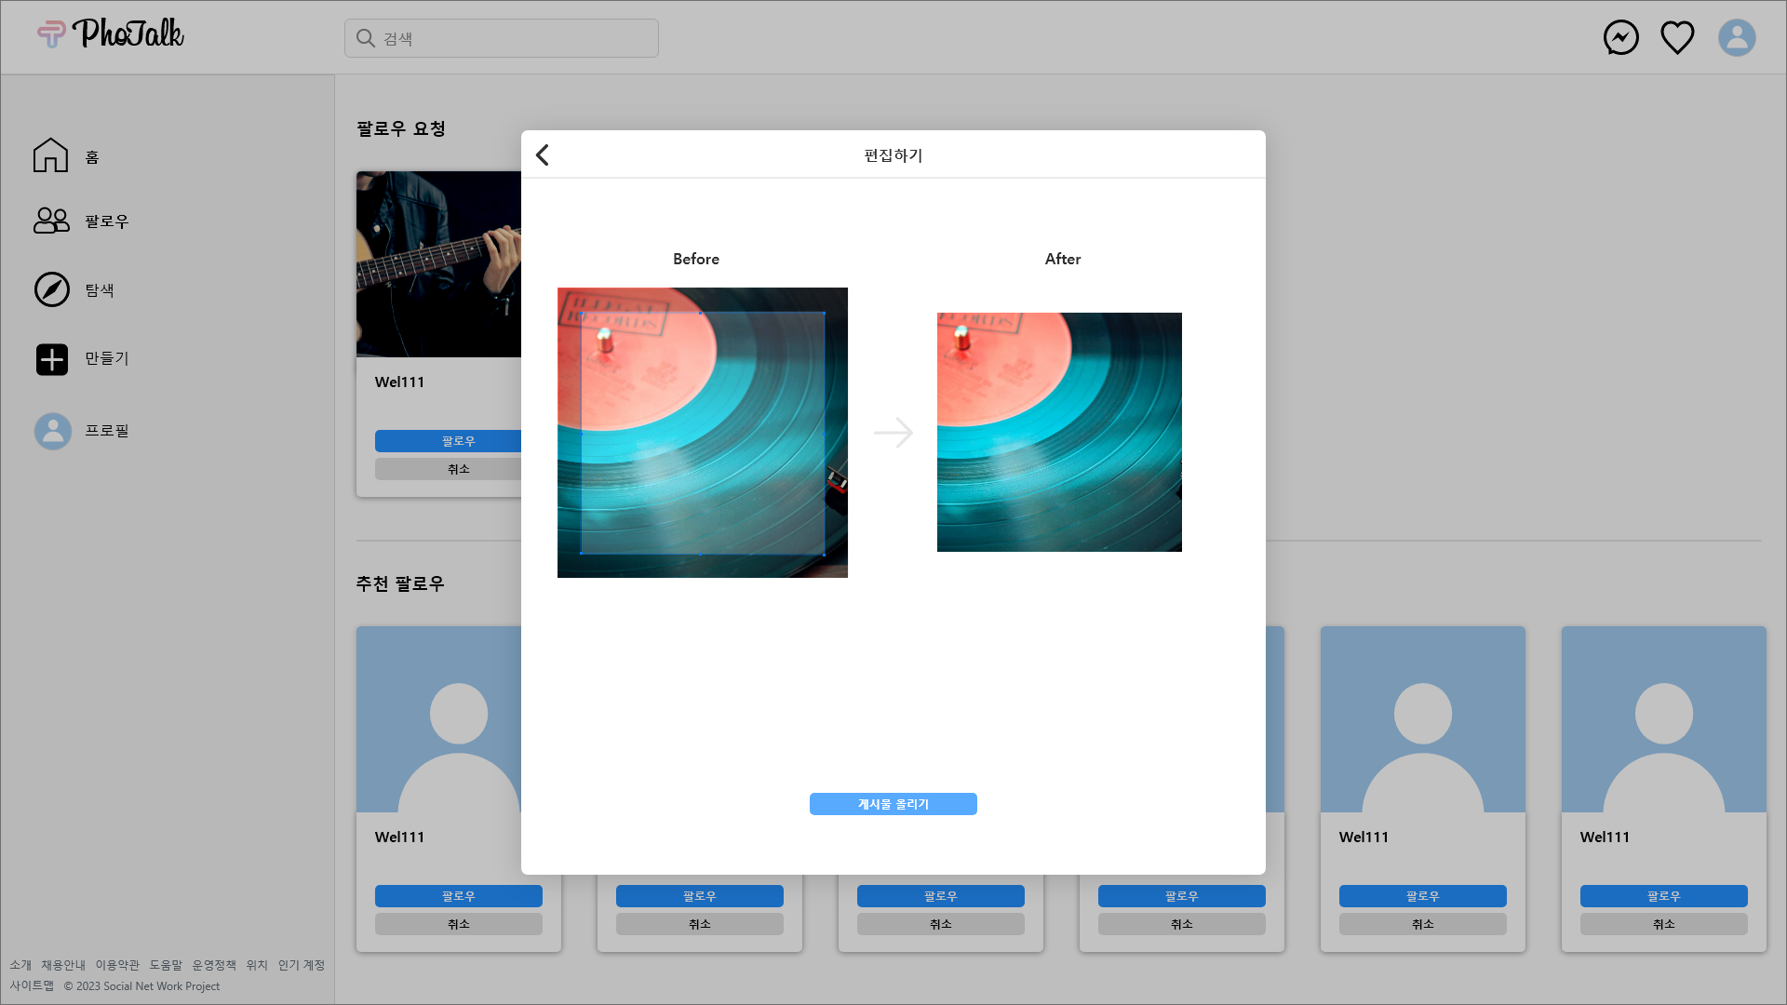

Slide 26
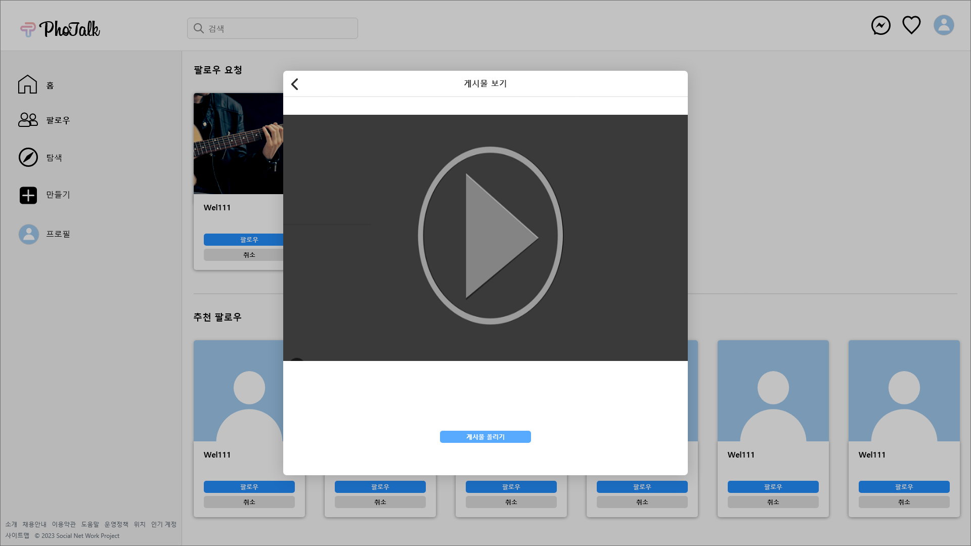

Slide 27


Slide 28
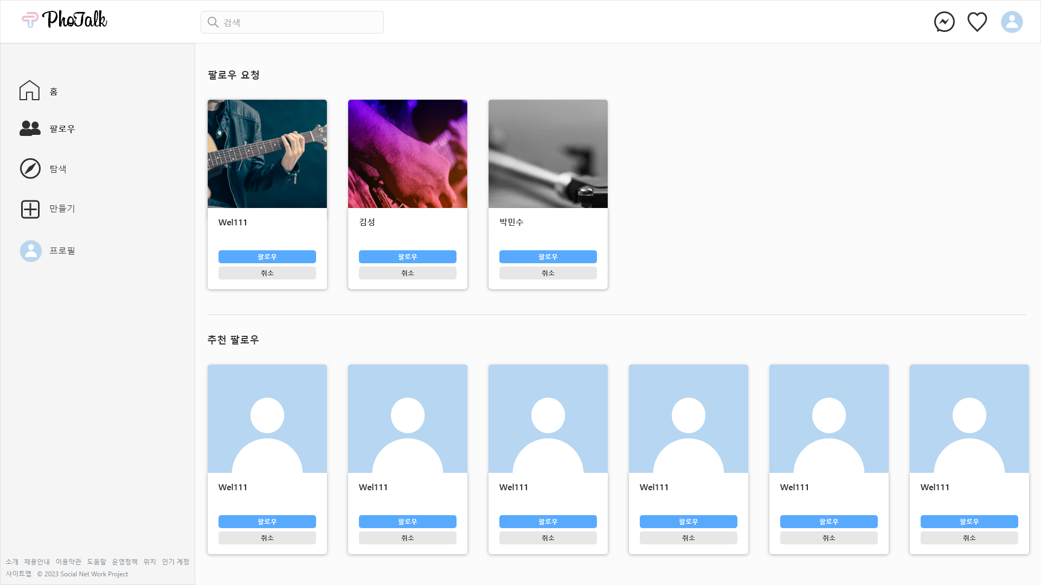
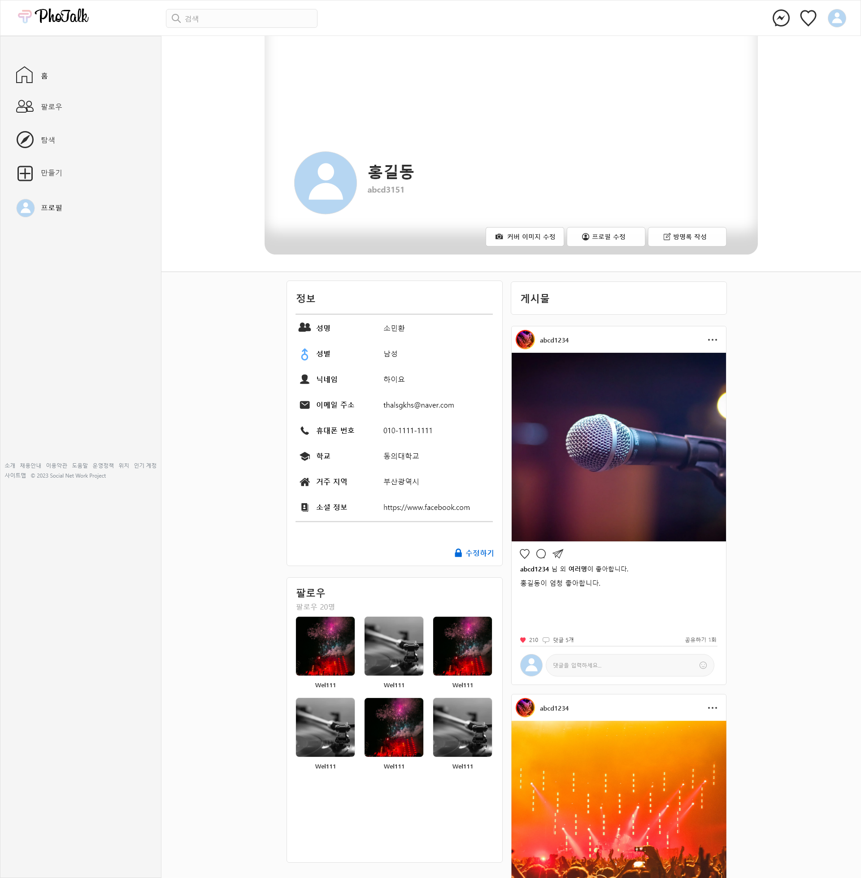
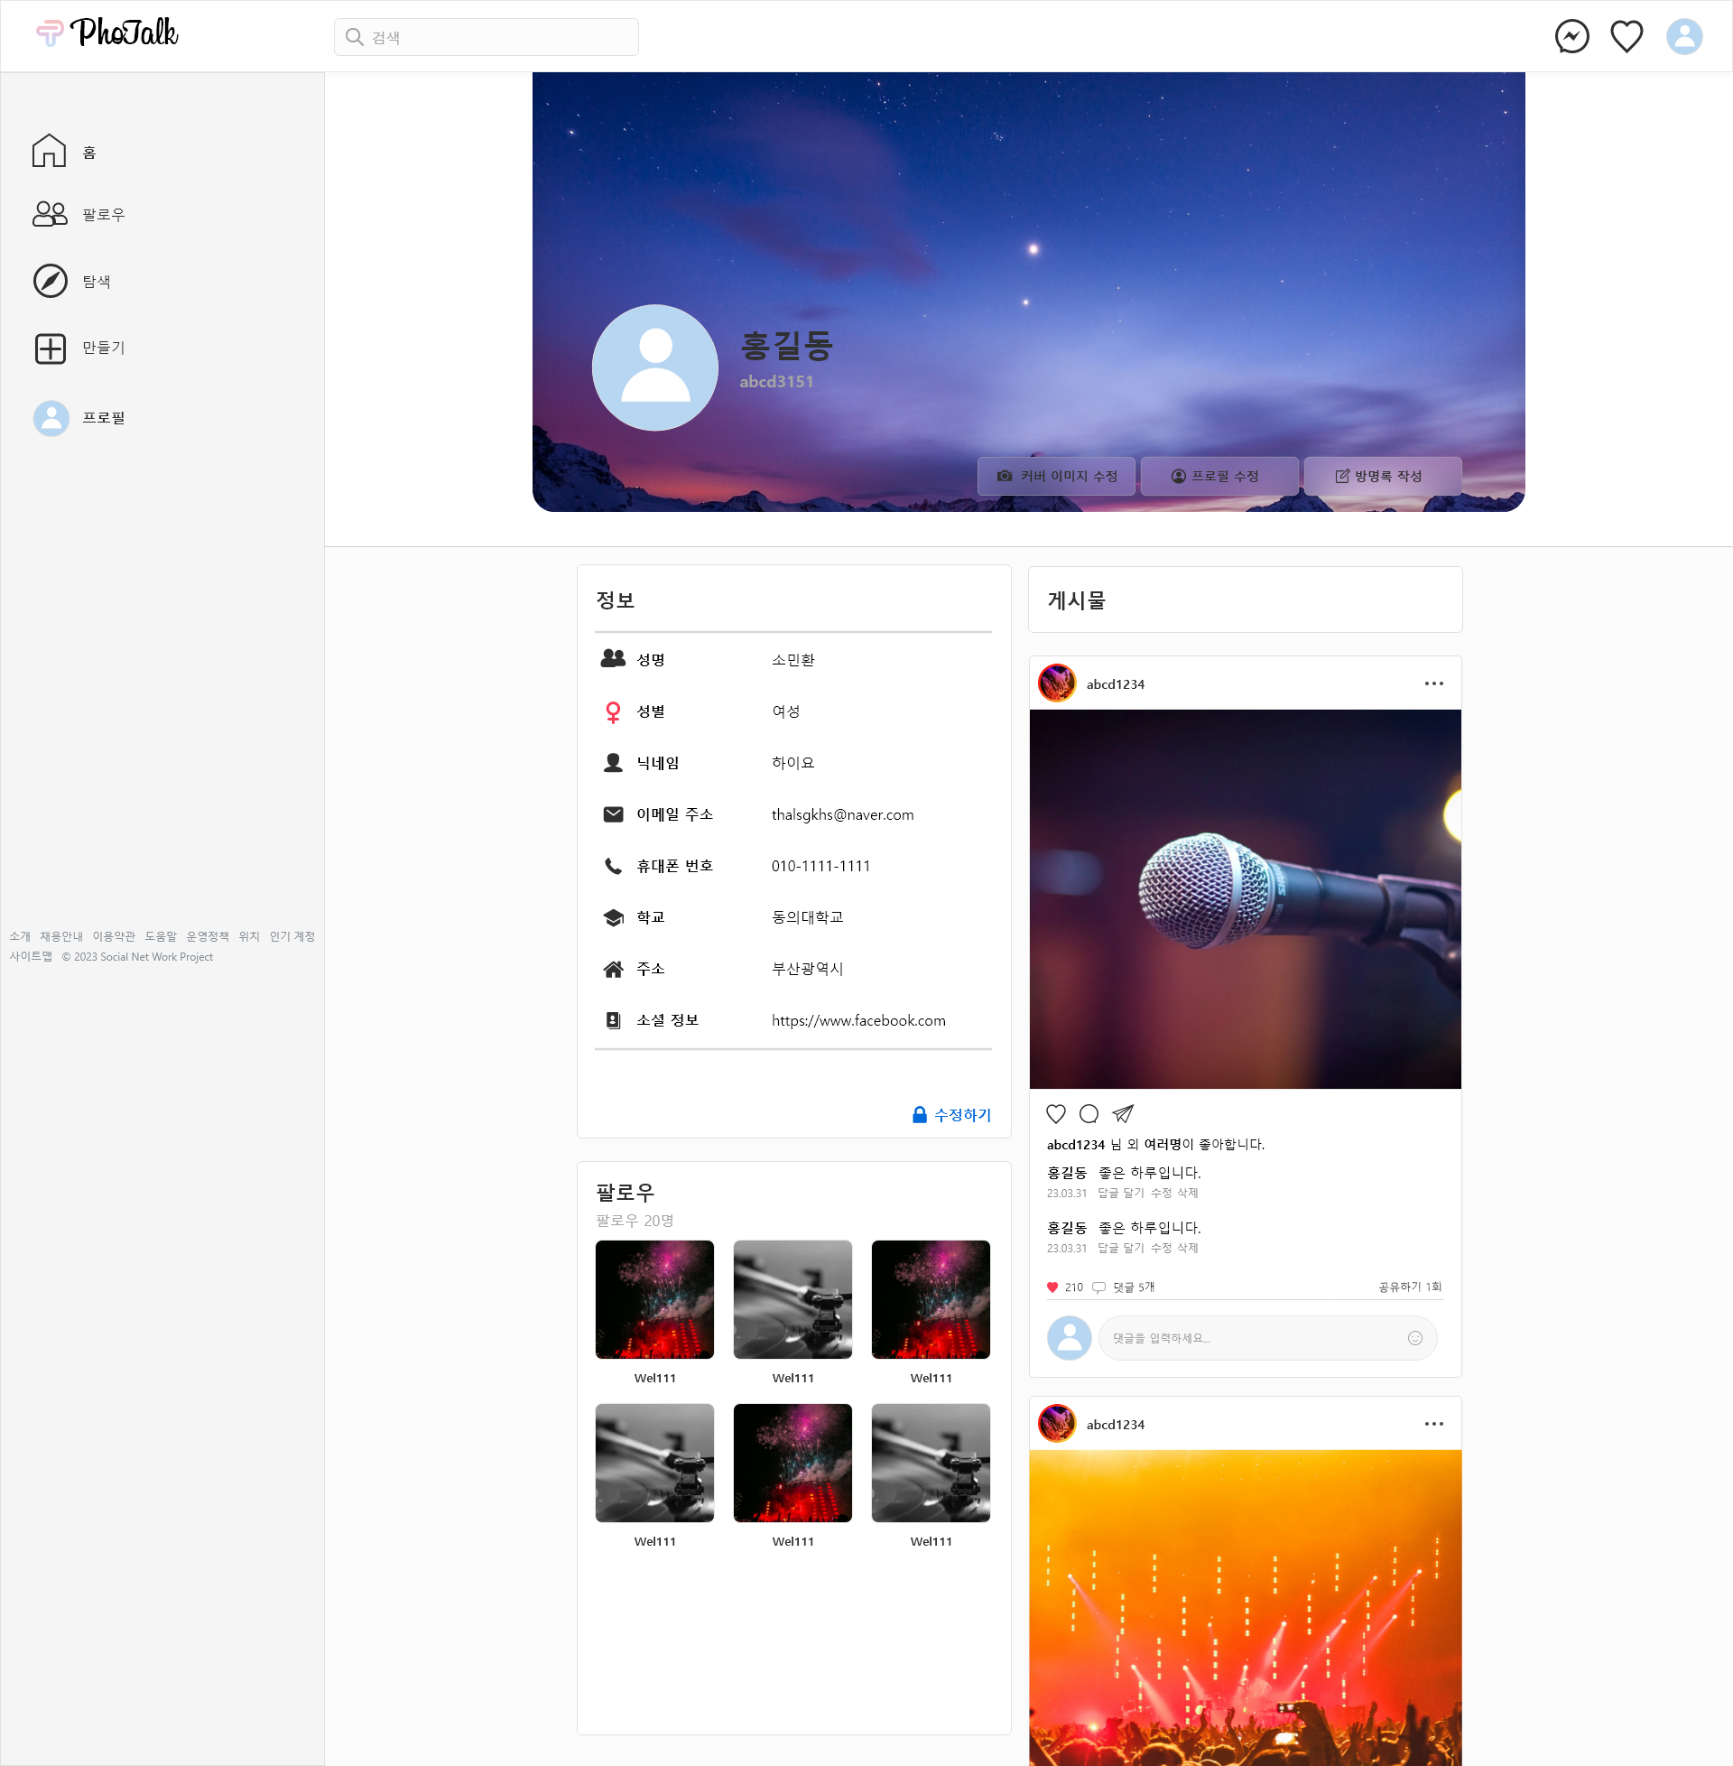

Slide 29
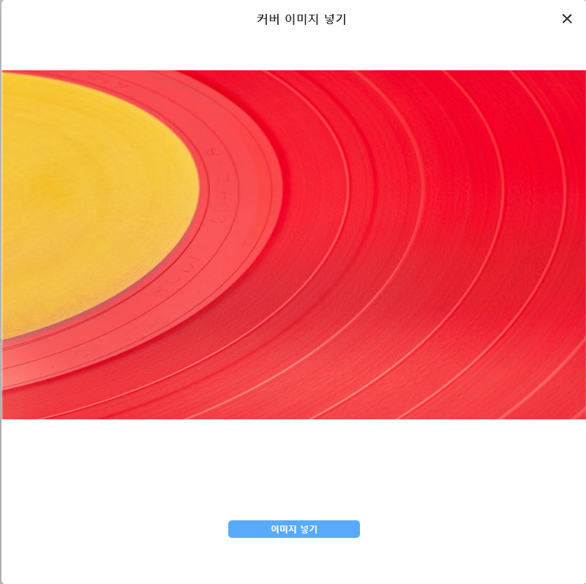

Slide 31
사진으로 얘기하다

Slide 37
5월 24일 수요일
4:39

Slide 38
5월 24일 수요일
4:39

Slide 39


Slide 41
THANK YOU

